Slide 1

STOP DE SLOOP 10 JUNI NATIONALE HOGER ONDERWIJSSTAKING

Slide 2
KORTE GESCHIEDENIS
Het kabinet bezuinigt ongekend hard op ons onderwijs. In november stonden we daarom met 25.000 op het Malieveld. Daardoor ging de langstudeerboete van tafel.
Maar 1,1 miljard aan bezuinigingen bleven staan. Dus kwamen we opnieuw in verzet.
In maart en april legden 32.500 medewerkers en studenten het werk neer. Om te laten zien: dit pikken we niet.
Maar wat doet het kabinet? Die gooit er 400 miljoen extra bezuinigingen bovenop.

Slide 3
ONACCEPTABEL!
Dit is geen bezuiniging.
Dit is een SLOOPOPERATIE.
Van onze studies en banen.
Van het internationale karakter van ons onderwijs en onderzoek.
Van kritische en vrije wetenschap.
Dit is een aanval op onze weerbare en democratische rechtsstaat. Een aanval op onze toekomst.

Slide 4
10 JUNI: SLUIT JE AAN
Op 10 juni staken we daarom opnieuw. Want we weten: volhouden werkt. Actievoeren werkt.
Onze eis: ALLE BEZUINIGINGEN MOETEN WORDEN TERUGGEDRAAID. EN DE WET INTERNATIONALISERING IN BALANS, DIE MOET VAN TAFEL.

Slide 5
DIT KAN JIJ DOEN
Verspreid informatie – Help mee met flyer- en posteracties op jouw instelling.
Bouw aan solidariteit – Betrek je collega’s en/of medestudenten en moedig hen aan om FNV-lid te worden, zodat we nog sterker staan.
Laat zien dat je in actie komt – Gebruik de banner voor in je e-mailhandtekening of spreek je uit op social media met de hashtag #KabinetSlooptHogerOnderwijs

Slide 6
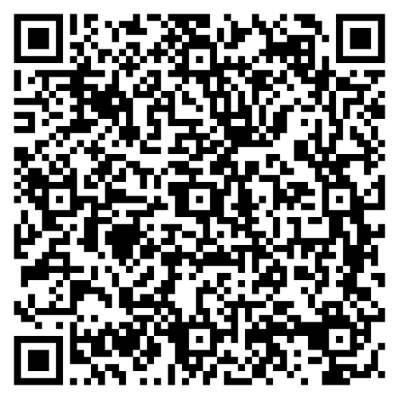





AANMELDEN, ACTIEMATERIAAL EN MEER INFORMATIE

